Slide 1
ÇOCUKLARDA
SAĞLIKLI BESLENME
VE EGZERSİZ

Slide 2
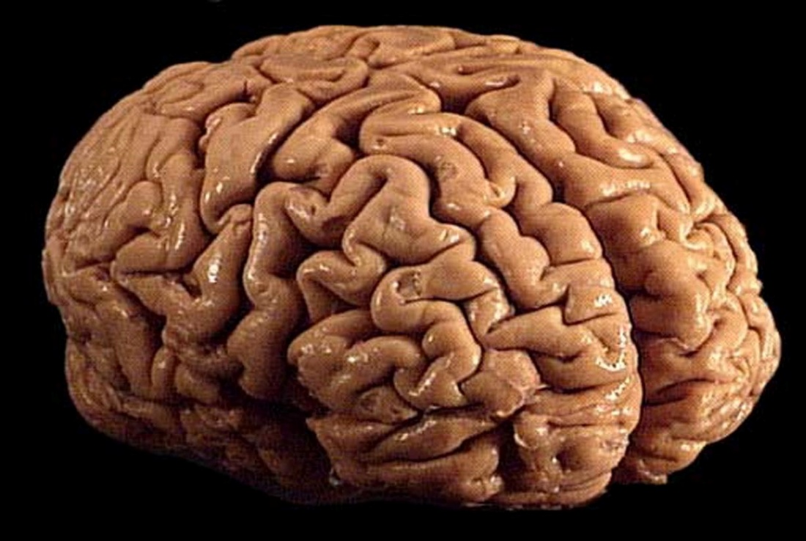
Bir çocuğun ders başarısını sağlayan en önemli şey, yeterli ve verimli çalışmasıdır. Bunun dışında en önemli ikinci şey ise çocuğun zekasıdır.
Zekanın yaklaşık %75’i doğuştandır. Kalan %25’i ise doğduktan sonraki etkenlere bağlıdır.
Bu etkenlerin en önemli iki tanesi de beslenme ve spordur.

Slide 3
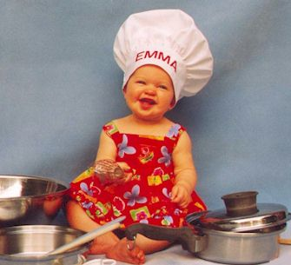
Hızlı büyüme ve gelişme nedeni ile okul çocuklarının pek çok besin öğesine olan ihtiyacı hayatın diğer dönemlerine oranla daha fazladır. Bu dönemde çocukların doğru beslenme alışkanlıkları kazanmaları ile yeterli ve dengeli beslenmeleri oldukça önemlidir.

Slide 4
Okul döneminde çocuklar, yavaş ancak sürekli büyürler. Büyümenin standartlara uygun bir şekilde gerçekleştirilebilmesi için enerji ve besin öğelerinin yeterli ve dengeli miktarda olması gereklidir. Büyüme ve gelişmenin önemli olduğu bu dönemde başta enerji, protein, kalsiyum, demir ve B grubu vitaminler olmak üzere tüm besin öğeleri gereksinimleri artmaktadır. Ancak, bu artan gereksinimlerin doğru besin
tercihleri ile sağlanması önem
kazanmaktadır.

Slide 5
Ülkemizde çocukların hatalı beslenme alışkanlıklarına ve bu nedenle de bazı önemli sağlık sorunlarına sahip oldukları bilinmektedir. Çocukluk dönemindeki bu hatalı beslenme alışkanlıkları, büyüme ve gelişme yanında okul performansını da olumsuz yönde etkilemektedir. Ayrıca, bu dönemde yapılan hatalı beslenme uygulamaları ileriki dönemlerde de devam etmekte olup kalp hastalıkları, yüksek tansiyon ve obezite gibi hastalıklar için temel risk faktörü oluşturmaktadır.

Slide 6
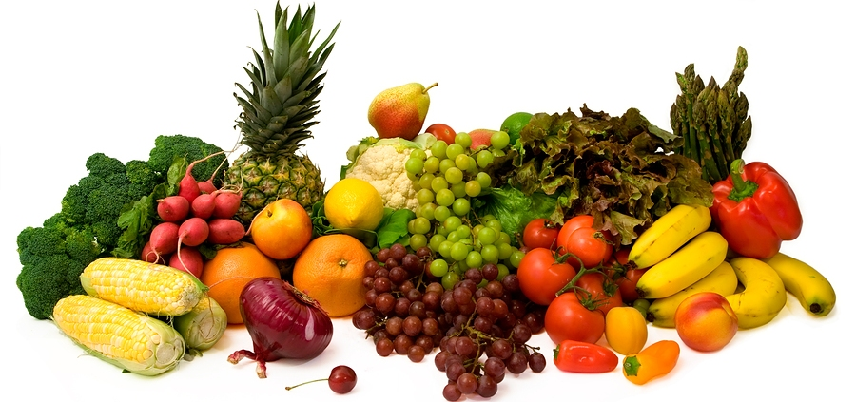
Yapılan çalışmalarda, yetersiz ve dengesiz beslenen öğrencilerde özellikle vitamin ve mineral yetersizlikleri nedeniyle kansızlık görülme riskinin arttığı, dikkat sürelerinin kısaldığı,algılamalarının azaldığı, öğrenmede güçlük ve davranış bozuklukları çektikleri, okulda devamsızlık sürelerinin uzadığı ve okul başarılarının düşük olduğu ortaya konmuştur.

Slide 7
İnsanlarda, zihinsel gelişim üzerinde en çok etkili olduğu düşünülen besin, Omega 3 denilen bir yağ asitidir.
Zihnin daha iyi odaklanmasını sağlar.
Öğrenme yeteneğini artırır.
Depresyona, astıma ve kalsiyum eksikliğine iyi gelir.

Slide 8
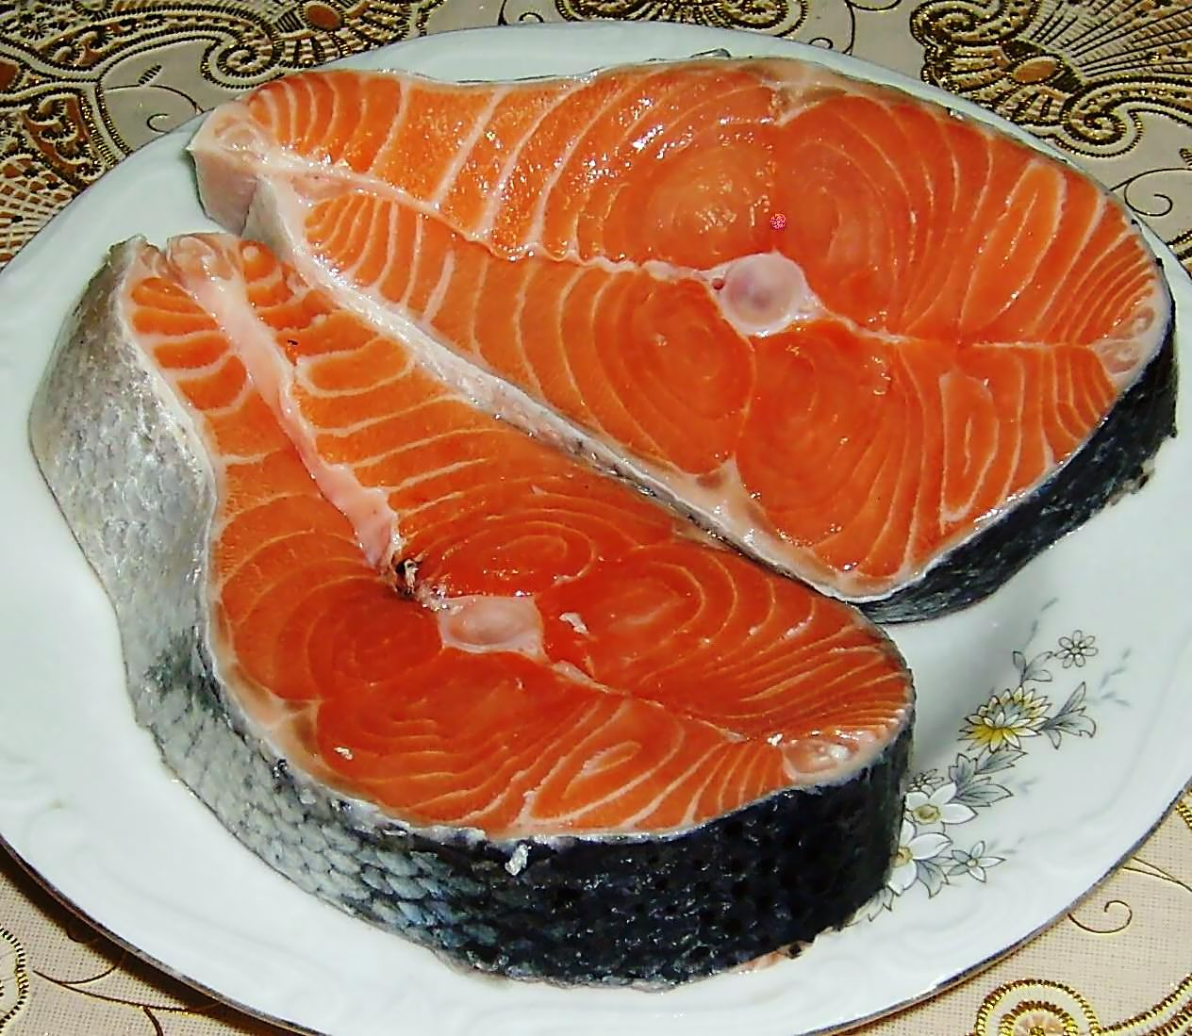
OMEGA 3 NELERDE BULUNUR?
BALIKLARDA
Balıklardan da en çok
Somon
Uskumru
Hamsi

Slide 9
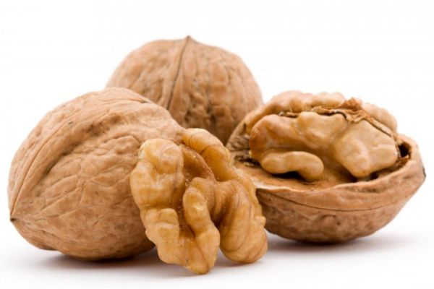
OMEGA 3 NELERDE BULUNUR?
CEVİZDE
Her gün biraz ceviz yiyebilirsiniz.
Okula gelirken bile yanınıza biraz alabilirsiniz.
Evde cevizli kekler, yemekler yapılabilir.

Slide 10
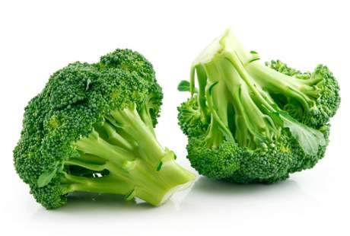
OMEGA 3 NELERDE BULUNUR?
BROKOLİDE
Yemeği, çorbası yapılabilir.
Salatalara konulabilir.

Slide 11
OMEGA 3 NELERDE BULUNUR?
Daha az olmakla birlikte, yumurtada, kırmızı ette, tavukta, yeşil yapraklı sebzelerde ve çerez türlerinde de omega 3 bulunur. Ancak bunlardaki Omega 3, diğerlerindeki kadar çok değildir.

Slide 12
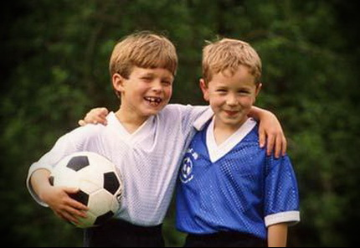
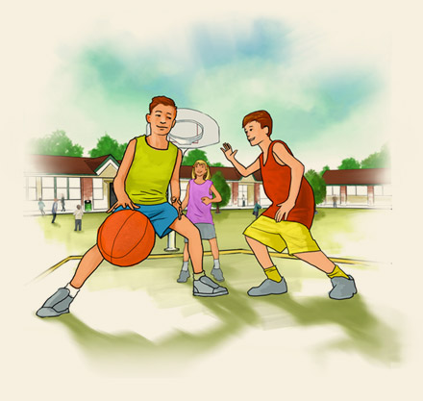
Sağlıklı beslenmenin yanında çocukların daha hareketli bir yaşam tarzı benimsemeleri, fiziksel aktivite düzeylerinin arttırılması ve bu konuda desteklenmeleri sağlıklı olmanın ön koşuludur. Tüm bunlar, aynı zamanda çocukların dikkat ve uyum yeteneklerinin geliştirilmesi ve sosyalleşmeleri açısından da çok önemlidir.

Slide 13
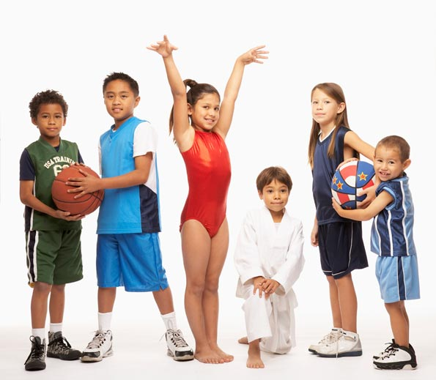
Beyin, doğru çalışabilmesi için aynı zamanda yüksek miktarda oksijene de ihtiyaç duyar. Bunun için de çocukta solunumun doğal
olarak hızlanması
ve zenginleşmesi
gerekir. Bu da,
sporla mümkündür.

Slide 14
Okul Çağı Çocuklarına Yönelik Sağlıklı Beslenme ve Yaşam Önerileri
Çocukların sağlıklı beslenmesi için dört besin grubunda bulunan besinlerden yeterli miktarlarda ve dengeli şekilde tüketmeleri gerekmektedir. Süt grubunda yer alan süt, yoğurt; et grubunda yer alan et, tavuk, yumurta, kuru baklagiller; sebze ve meyve grubu ve tahıl grubuna giren ekmek, bulgur, makarna, pirinç vb. besinlerin her öğünde yeterli miktarlarda tüketilmesine dikkat edilmelidir.

Slide 15
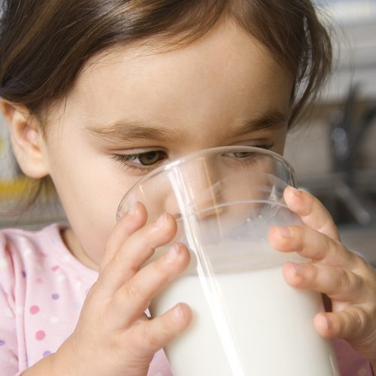
Çocukların özellikle kemik ve diş gelişimi için imkanlar dahilinde günde 2-3 su bardağı kadar süt veya yoğurt, 1 kibrit kutusu kadar beyaz peynir tüketmelerine özen gösterilmelidir.

Slide 16
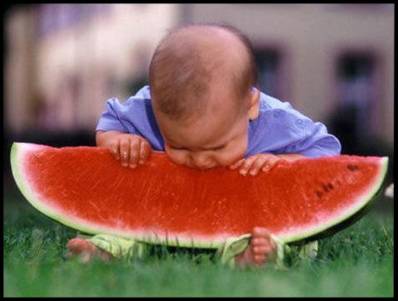
Taze sebze ve meyve tüketiminin arttırılması, mevsimine uygun taze sebze ve meyvelerin tüketilmesi önemlidir. Özellikle enerji değeri yüksek ancak besin öğesi açısından fakir olan atıştırmalık ya da abur cubur besinler yerine, vitamin ve mineraller açısından zengin taze ve mevsiminde sebze, meyvenin tüketimi çocukların hastalıklara karşı direncini arttırdığı, bağışıklık istemini desteklediği gibi sağlıklı büyüme ve gelişmeyi de desteklemektedir. Bu nedenle özellikle çocukların taze ve mevsimine uygun sebze ve meyveleri daha fazla tüketmesi önerilmektedir.

Slide 17
Öğrenciler için en önemli öğün kahvaltıdır. Bütün gece süren açlıktan sonra, vücudumuz ve beynimiz güne başlamak için enerjiye gereksinim duymaktadır. Kahvaltı yapılmadığı takdirde, dikkat dağınıklığı, yorgunluk, baş ağrısı ve zihinsel performansta azalma olmaktadır. Bu nedenle, güne yeterli ve dengeli yapılan bir kahvaltı ile başlamak öğrencilerin okul başarısının artmasında son derece önemlidir. Çocukların her sabah düzenli olarak kahvaltı yapma alışkanlığı kazanmalarına özen gösterilmelidir.

Slide 18
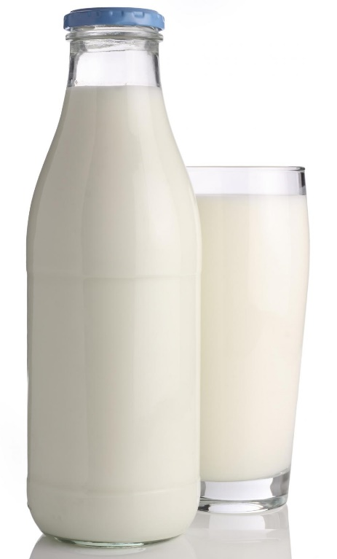
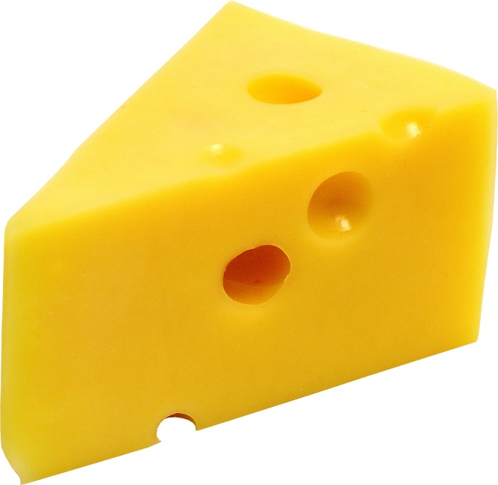
Kahvaltıda en faydalı şey ise proteindir. Kahvaltılıklar arasında protein, peynirde, sütte, yumurtada ve salam, sucuk gibi et ürünlerinde bulunur. Her gün kahvaltı yapmalı her kahvaltıda en az bir protein bulunmasında dikkat etmelisiniz.

Slide 19
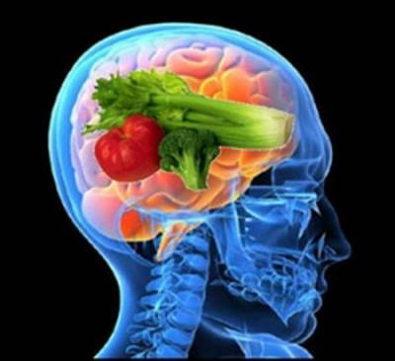
Gün boyu fiziksel ve zihinsel performansın en üst düzeyde tutulabilmesi, düzenli olarak ara ve ana öğünlerin tüketilmesi ile mümkündür. Bu nedenle, öğün atlanmamalıdır. Günlük tüketilecek besinlerin 3 ana, 2 ara öğünde alınması en uygun olanıdır.

Slide 20
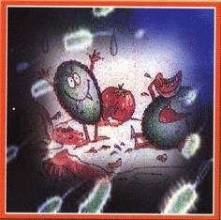
Açıkta satılan besinler, yeterince güvenilir ve temiz değildir. Ayrıca, uygun koşullarda muhafaza edilmedikleri için çabuk bozulma riski taşırlar. Bu nedenle, özellikle okul çevresinde açıkta satılan besinlerin kesinlikle satın alınmaması gerekmektedir.

Slide 21
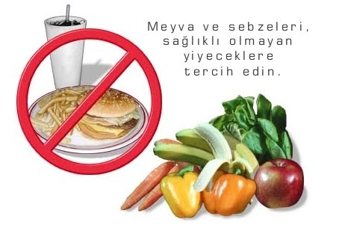
Okulda veya evde dinlenirken ve ders çalışırken açlık hissedildiğinde tüketilen besinlere dikkat edilmelidir. Örneğin, şeker ve şekerli besinler, cips vb. yağlı ve tuzlu besinler veya gazlı içecekler yerine süt, yoğurt, sütlü tatlılar, ekmek arası peynir, taze sıkılmış meyve suları, kuru yemişlerin ve kuru meyvelerin tercih edilmesi daha yararlıdır.

Slide 22
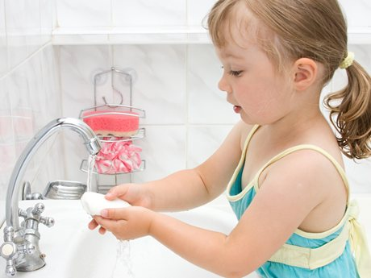
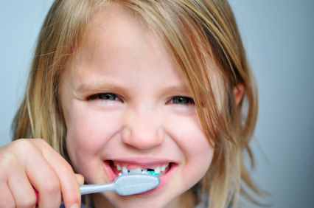
Sağlıklı yaşam için çocuklara el yıkama ve diş fırçalama alışkanlığının kazandırılması çok önemlidir. Kirli eller, basit bir soğuk algınlığından ölümcül hastane enfeksiyonlarına kadar pek çok hastalığın nedeni olabilmektedir. Bu nedenle çocuklara, özellikle yemek yemeden önce ve sonra, tuvalete girdikten, dışarıda oyun oynadıktan sonra, dışarıdan eve gelince ellerini, ılık akan su altında sabun ile iyice ovuşturarak yıkamaları konusunda alışkanlık kazandırılması gerekmektedir.

Slide 23
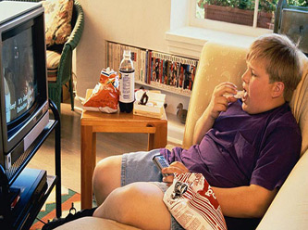
Vücudun düzenli çalışması, tüketilen besinlerin vücuda yararlılığının artırılması, çocukların fiziksel, zihinsel ve duygusal gelişimlerine olumlu katkı sağlamaları açısından fiziksel aktivitenin artırılmasına da önem verilmelidir. Bu nedenle, uzun süreli televizyon seyretme ve bilgisayar kullanımından kaçınılmalı, çocukların gerek okul yönetimi ve gerekse ebeveynleri tarafından sevdikleri herhangi bir spor dalı ile ilgilenmeleri teşvik edilmelidir.

Slide 24
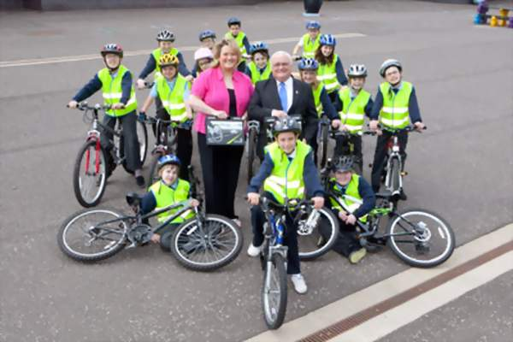
Bisiklete binmek, yürüyüş yapmak, yürüyerek gidilebilecek yerlere araçla gitmemek, merdiven çıkabilmek, kısaca hareketli yaşam, belki de obezitenin önlenmesinde bu yaş döneminde fiziksel aktivite alışkanlığını kazanmak açısından çok önemlidir.

Slide 25
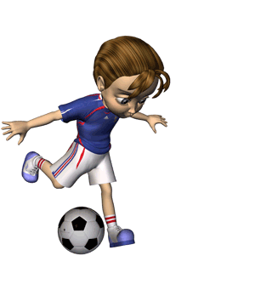
DİNLEDİĞİNİZ İÇİN TEŞEKKÜRLER….

